Slide 1
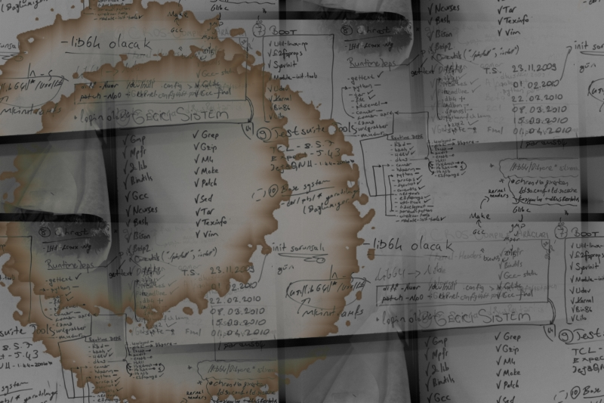
Pardus x86_64 Deneyimi:
Özgür Yazılım Projelerine Nasıl Destek Olunur
Necdet Yücel
Metin Akdere, Mete Bilgin, Meltem Parmaksız
Çanakkale Onsekiz Mart Üniversitesi
Özgür Yazılım ve Linux Günleri 2010

Slide 2
Ajanda
Başlangıç
Süreç
Hisse

Slide 3


Slide 4
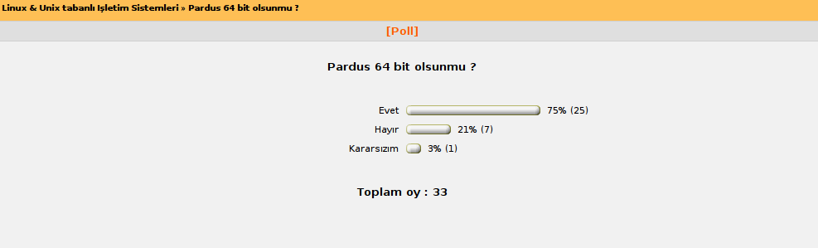

Slide 5
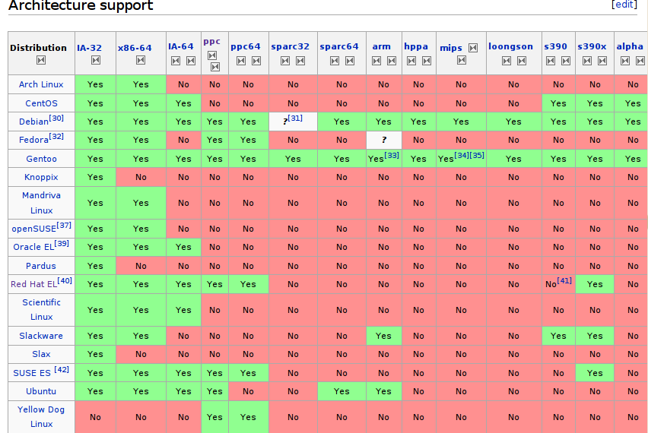

Slide 6
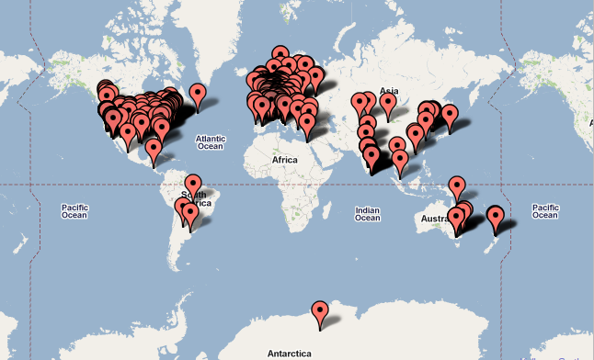

Slide 7
Geliştirici sayısı
Debian: 1585
OpenSSL: 11
Squid: 8
Slackware: 1
Pardus: 22 (>150)

Slide 8
Süreç
İlk mail: Mayıs 2009 ortası
İlk ziyaret: 12 Haziran
İlk duyuru: 6 Temmuz
Çalışmaların başlangıcı: 13 Ekim
İlk ayrılış: 9 Kasım
64bit PiSi: 22 Kasım
RootFS: 22 Aralık
Kurulan CD: 1 Şubat
Protokolün imzalanması: 18 Şubat

Slide 9
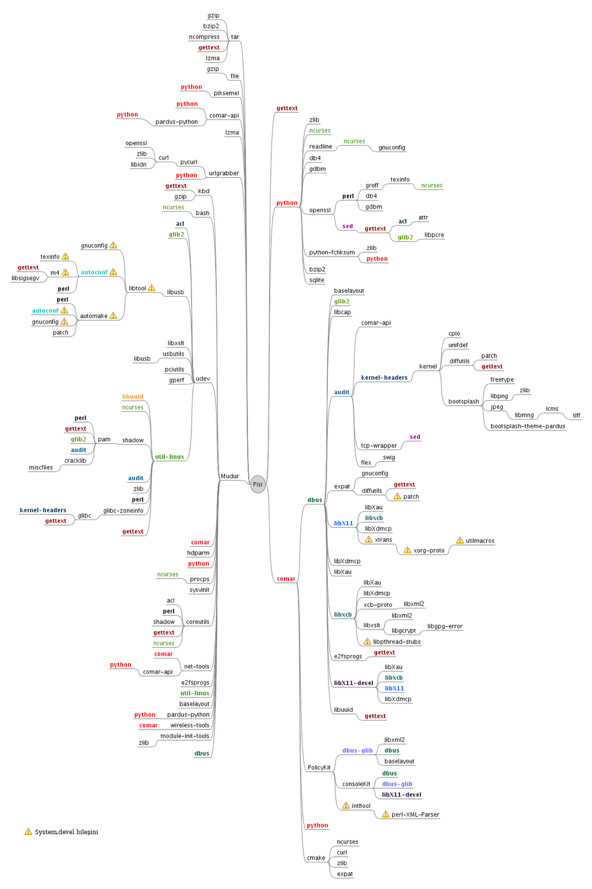

Slide 10
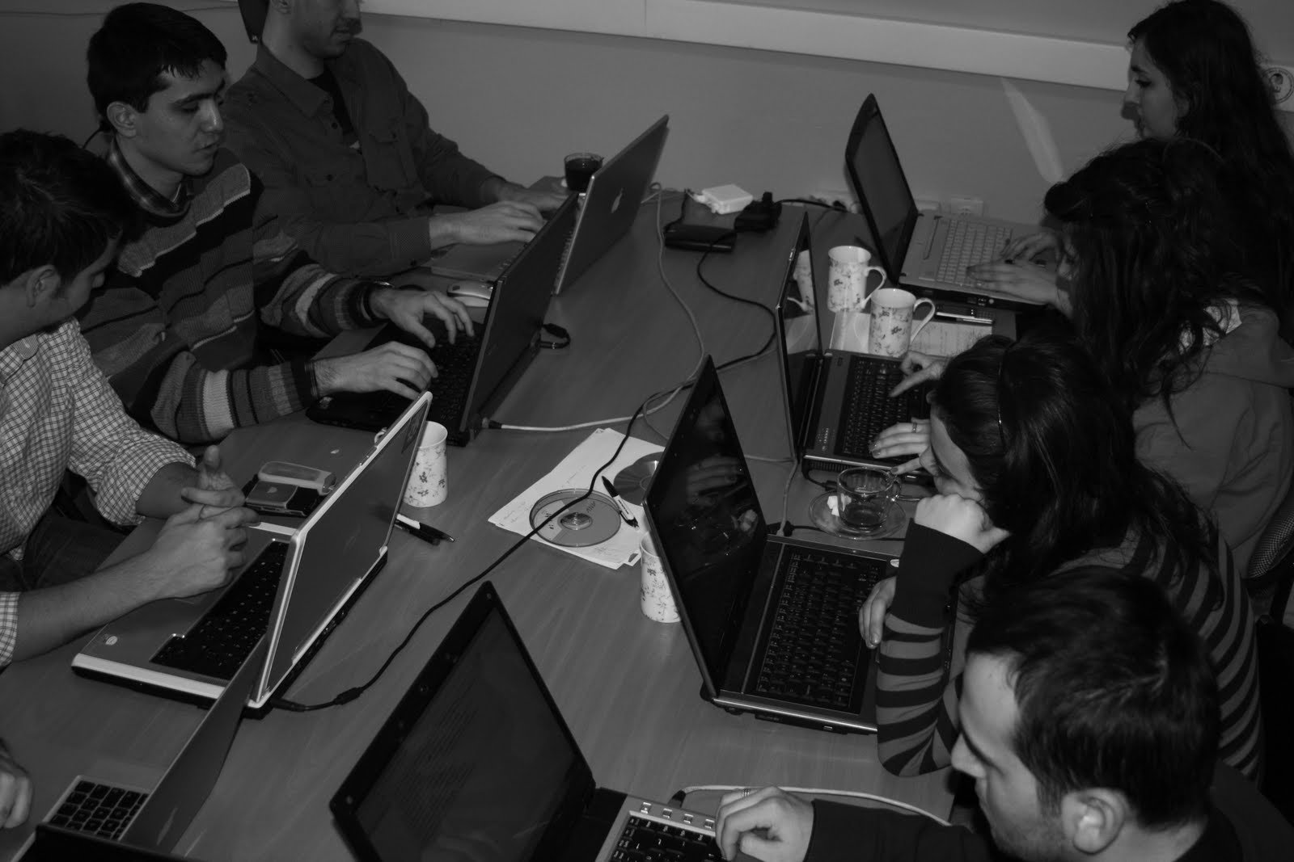

Slide 11
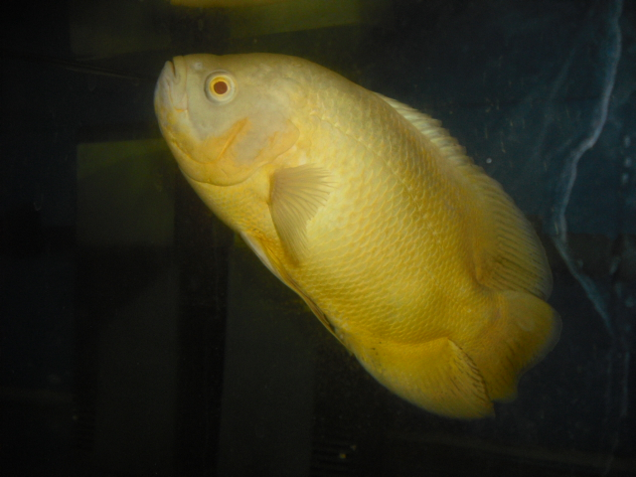

Slide 12
Kıssadan Hisse
0. Fikir iyi olmalı

Slide 13
Kıssadan Hisse
1. Donanım yeterli olmalı

Slide 14
Kıssadan Hisse
2. Fikir iyi anlatılmalı

Slide 15
Kıssadan Hisse
3. Nihai hedef katkının ürüne dahil edilmesi olmalı

Slide 16
Kıssadan Hisse
4. Kod okumaya hazırlıklı olmalı

Slide 17
Kıssadan Hisse
5. Takvime uymaya çalışmalı

Slide 18
Kıssadan Hisse
6. Belgelendirme

Slide 19
Kıssadan Hisse
7. Geliştiricileri sürece dahil etmeye çalışmalı

Slide 20
Kıssadan Hisse
8. Sabırlı olmalı

Slide 21
Kıssadan Hisse
9. Belgelendirme

Slide 22
Kıssadan Hisse
10. Sabır

Slide 23
Pardus x86_64 Deneyimi:
Özgür Yazılım Projelerine Nasıl Destek Olunur
Necdet Yücel
Metin Akdere, Mete Bilgin, Meltem Parmaksız
Çanakkale Onsekiz Mart Üniversitesi
Özgür Yazılım ve Linux Günleri 2010

